Slide 1
导入导出
导入导出详解
（网页端）

Slide 2
导入篇

Slide 3
导入注意事项
请通过替换功能将所有的空格删除掉
请检查所有的日期字段是否为日期格式：YYYY-MM-DD
导入文件最大为10M，大于10M的请分割后进行导入
请保证每一列都是有效准确的数据，不要出现空列等情况

Slide 4
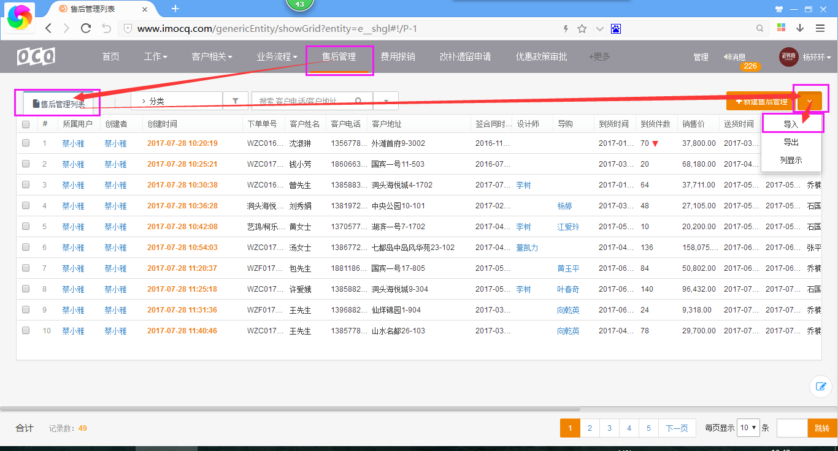
导入步骤图解

Slide 5
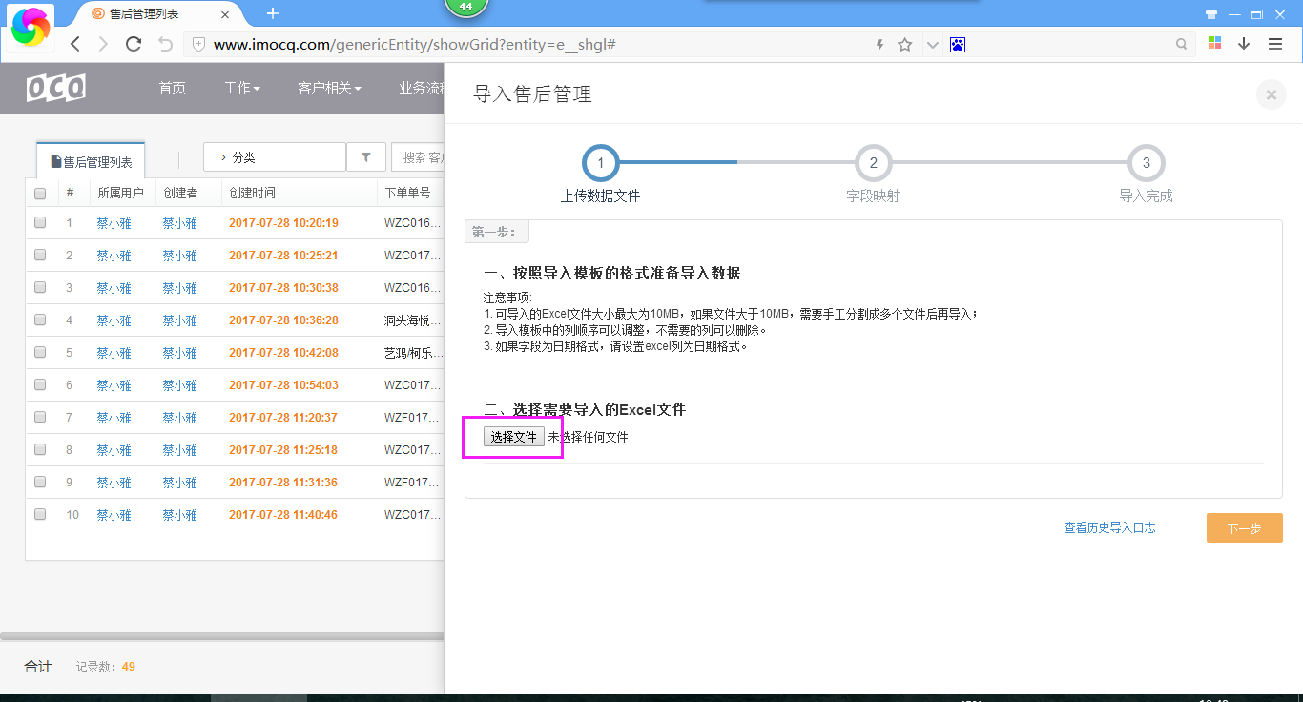
导入步骤图解

Slide 6
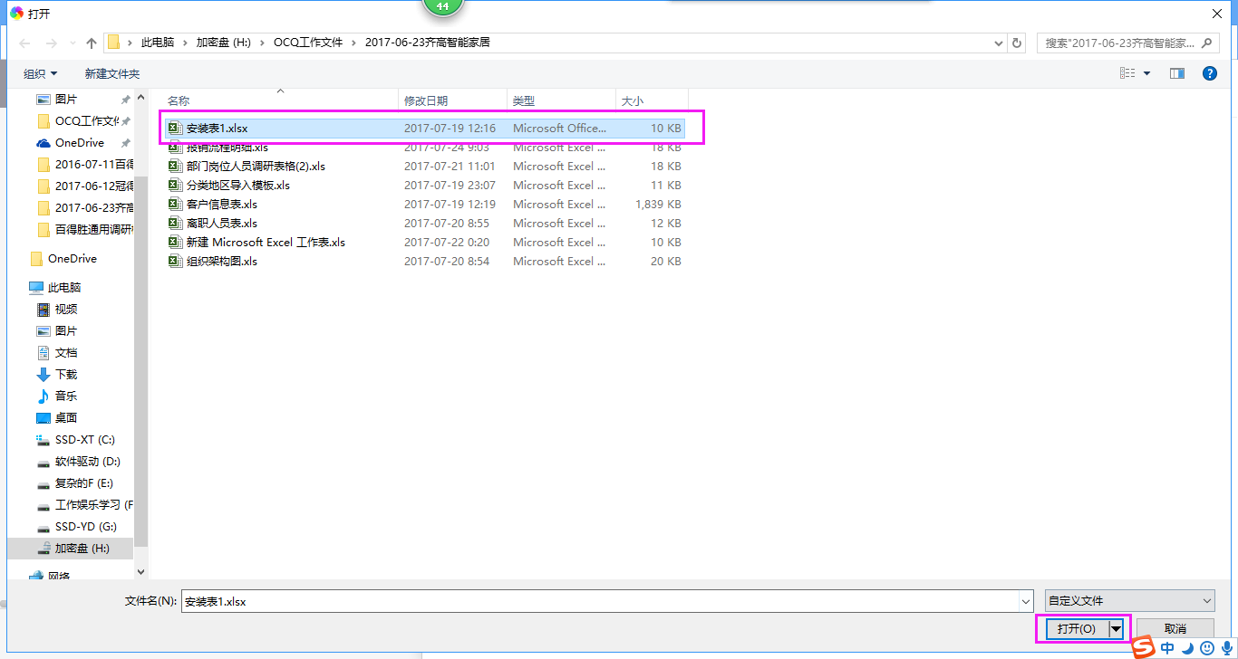
导入步骤详解

Slide 7
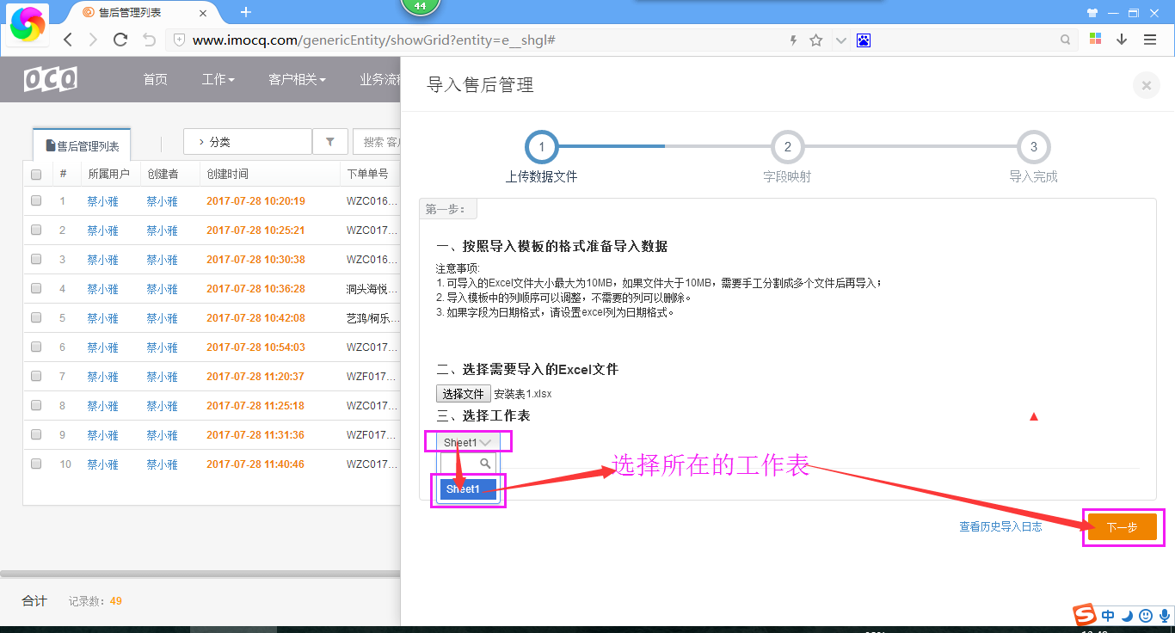
导入步骤图解

Slide 8
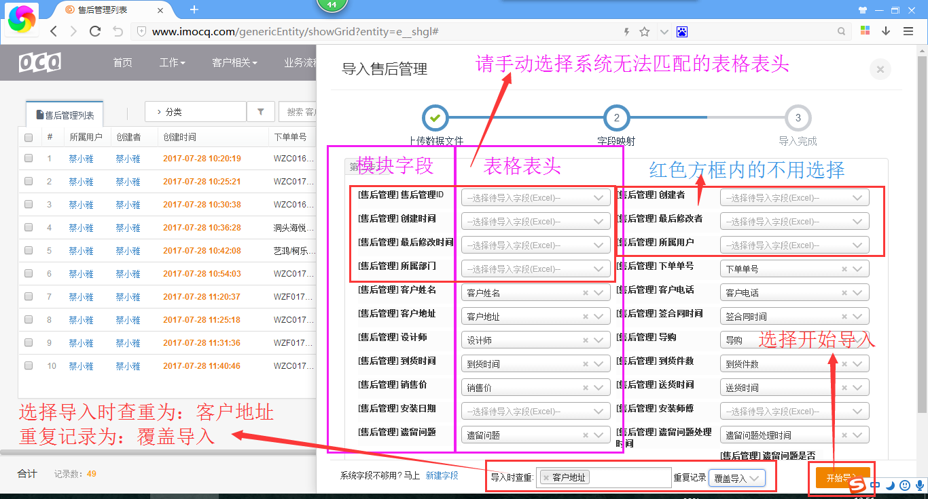
导入步骤图解

Slide 9
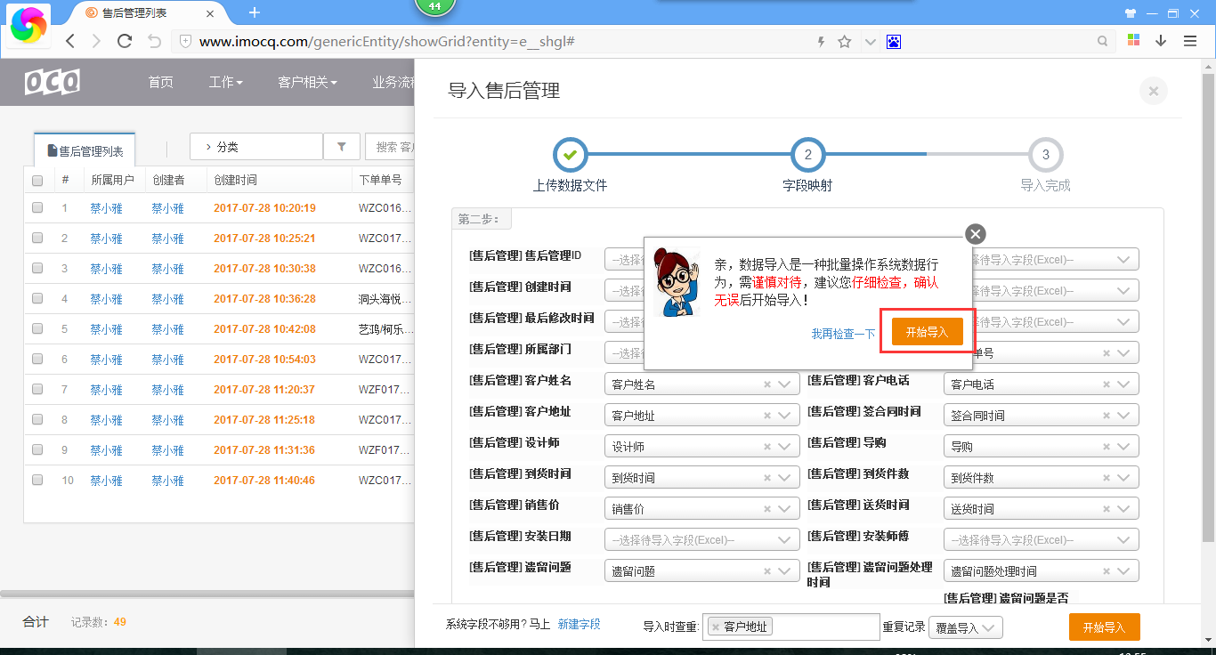
导入步骤图解

Slide 10
导出篇

Slide 11
导出注意事项
注意列显示设置，如果设置过则不用再次设置
导出选择范围时记得选择对应的范围
列显示及设置在操作简介里面有

Slide 12
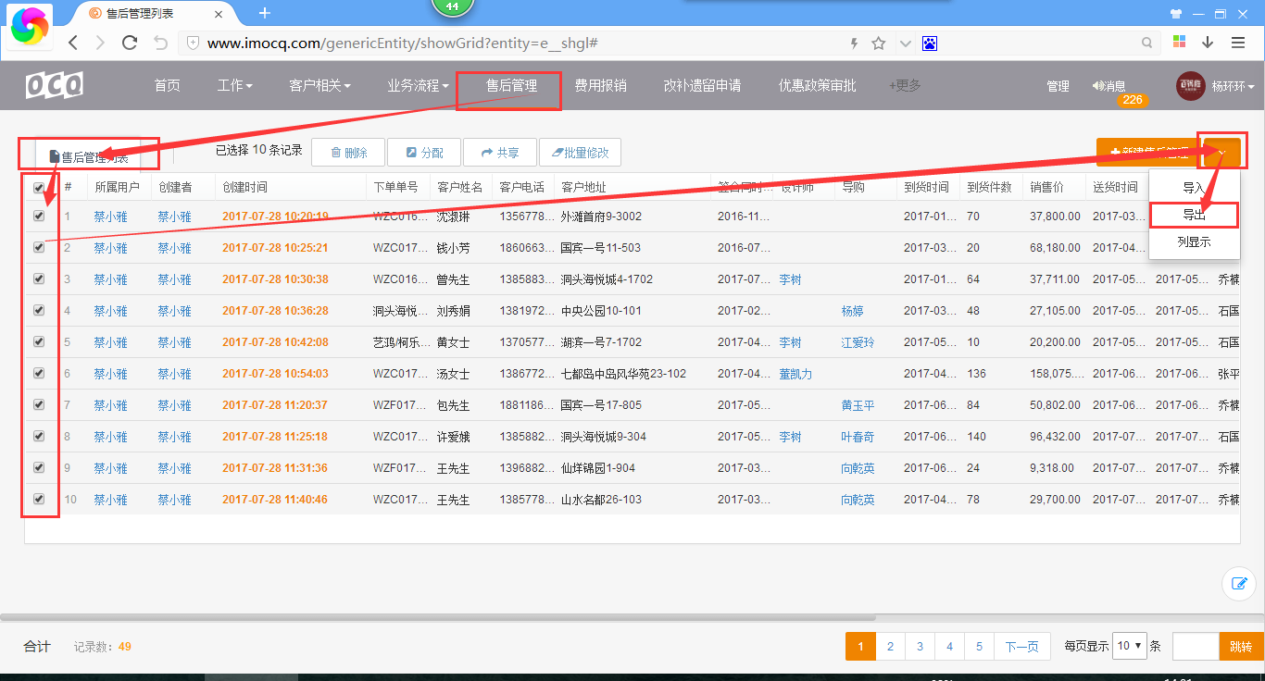
导出步骤图解

Slide 13
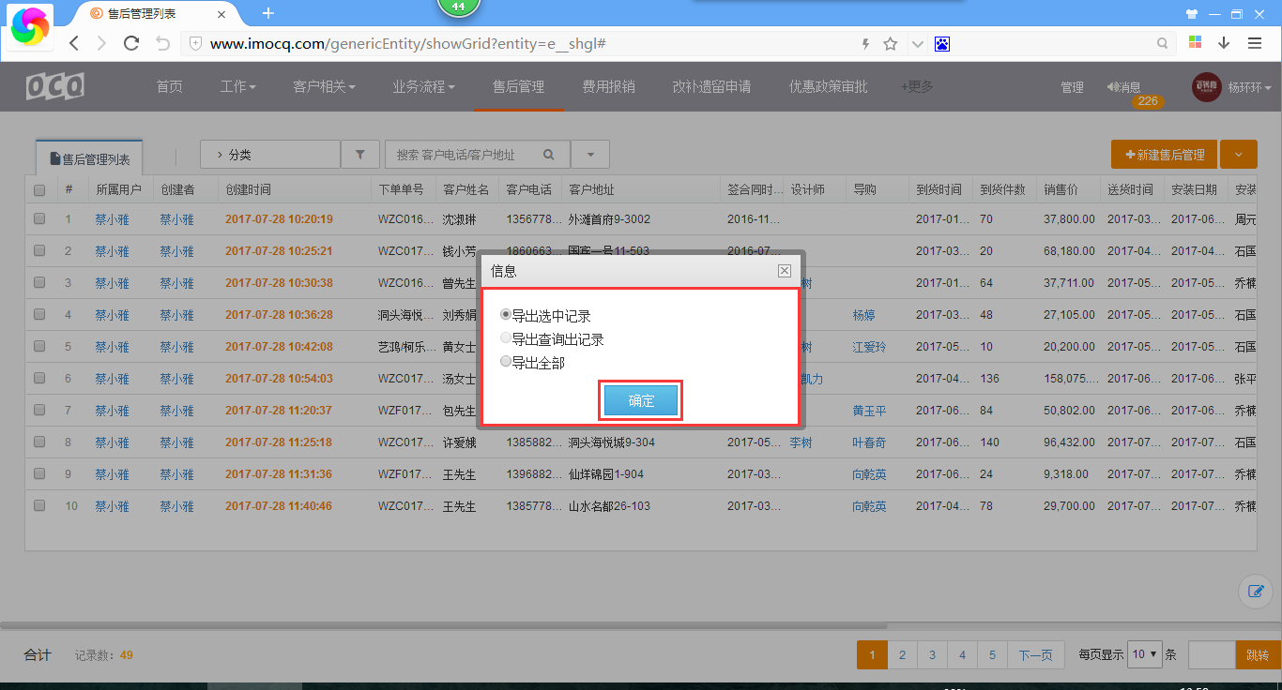
导出步骤图解

Slide 14
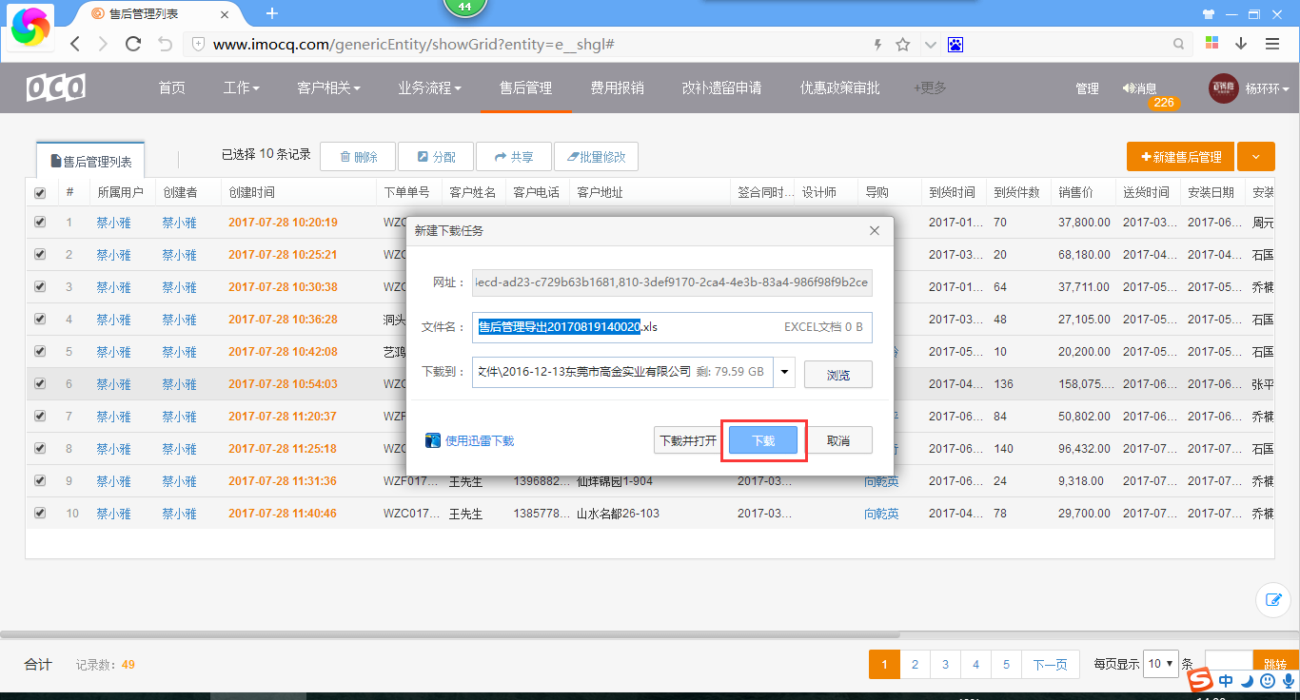
导出步骤详解

